Slide 1
PRIPOVEDKE IZ SHAKESPEARA
ZIMSKA PRAVLJICA
Tjaša Vodnjov in Tjaša Urbanija, 9. B

Slide 2
Sicilijanski kralj Leontes in njegova žena Hermiona sta bila srečno poročena, toda kralj je hotel videti svojega starega prijatelja, s katerim sta skupaj odraščala, Poliksenesa, ki je bil češki kralj.

Slide 3
Ta velika želja se mu je uresničila. Poliksenes je prišel na sicilijanski dvor. Leontes in Poliksenes sta obujala spomine ne otroštvo in pripovedovala vse norčije Hermioni. Čez čas se je Poliksenes hotel posloviti, vendar ga je Leontes prosil, naj ostane še nekaj časa. Hermioni je rekel, naj ga še ona poskusi prepričati.
…………………………

Slide 4
Kraljica se je zelo trudila ustreči možu, zato je stregla Poliksenesu, bila z njim prijazna, z njim kramljala... Leontesu to ni bilo všeč. Postal je bolestno ljubosumen, obtožil ju je prešuštva, hotel ubiti Poliksenesa, vendar je ta s Kamilovo pomočjo pobegnil nazaj na Češko. Kralj je Hermiono postavil pred sodišče in jo poslal v ječo. Ko je njun sin Mamilijem izvedel za mamino kazen je od žalosti umrl.

Slide 5
Leontesa to ni ganilo in kraljica je ostala v ječi, kjer je rodila deklico. K njej je šla Pavlina, kraljičina prijateljica, ki je deklico vzela s seboj h kralju, saj je mislila, da ga bo to drobno bitje omehčalo. Položila jo je pod kraljeve noge in odšla. Kralj otroka ni hotel videti. Antigonusu je naročil naj jo odpelje stran.

Slide 6
On je to tudi storil. Otroka je odpeljal v Češko, kjer jo je našel pastir. Ob sebi je imela dragulje na listku pa je pisalo Perdita, kot je bilo punčki ime. Pastir jo je vzel s seboj in jo vzgajal kot svojo hčer. Na kmetiji, ki jo je uredil z dragulji in postal velik kmet.

Slide 7
Ko je Hermiona izvedela za to, kar je kralj storil, so mu povedali, da je kraljica umrla. Leontes se je kmalu zavedel, da bo ostal brez naslednika, če ne bo našel hčerke.

Slide 8
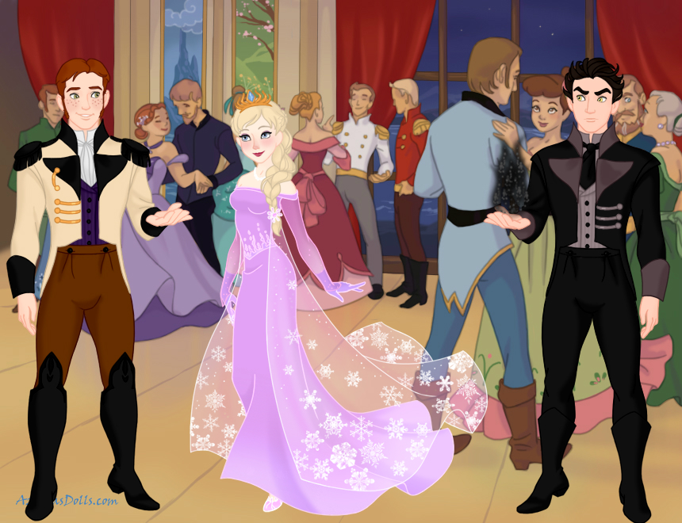
Minilo je dvajset let in Perdita je odrasla. Vanjo se je zaljubil Poliksenesov sin Florizel. Ljubil jo je in jo hotel za ženo. Tudi ona je bila zaljubljena vanj. Poliksenes je hotel videti kdo je to dekle, zato je šel na kmetovo zabavo ob striženju ovac, preoblečen tako, da ga sin ni prepoznal. Na zabavi se je odkril in zvlekel Florizela iz zabave, Perdito pa grdo ozmerjal. Kamilu sta se zaljubljenca zasmilila, sam pa je želel nazaj na Sicilijo, zato ju je vzel s seboj. Ko so prispeli, je Pavlina v Perditi videla Hermiono, tako kot tudi kralj. Izvedeli so, da je Perdita hčerka Hermione in Leontesa.

Slide 9
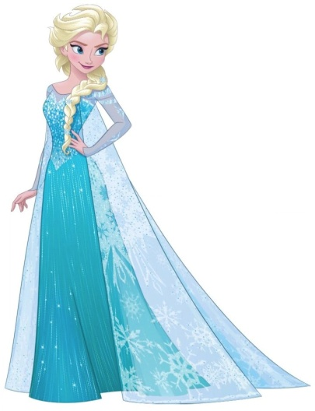
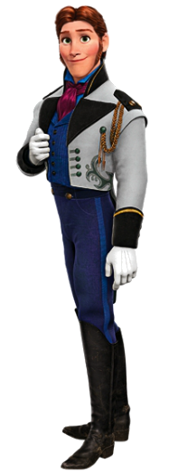
Pavlina je vse odpeljala k sebi, češ da je naročila izdelati kipa, ki je izrezana Hermiona, kakršna bi bil zdaj. Ko jo je kralj videl je bilo vse tako resnično, da jo je hotel poljubiti. Kraljica se je premaknila in priznala, da je živa. Vsa ta leta je bila pri Pavlini in se ni hotela pokazati, saj je bila jezna na kralja. Kralj je bil zelo srečen saj je prišla nazaj hčerka in tudi žena. Prišel je tudi Poliksenes, ki se je opravičil Perditi. Leontes je vse prosil odpuščanja in skupaj so se odločili, da bodo skušali nadoknaditi izgubljenih dvajset let.

Slide 10
KONEC!

